Slide 1
ŞAHADET HUKUKU

Slide 2
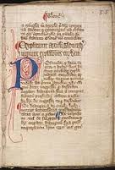
MAGNA CARTA,1215
Art.38 In future no official shall place a man on trial upon his own unsupported statement, without producing credible witnesses to the truth of it.

Slide 3
ŞAHADET HUKUKUNUN KAPSAMI
Şahadetin elde edilme şeklini denetleme,
Geçerli şahadetin ne olduğunu belirleme,
Şahadetin mahkemeye sunum koşullarını düzenleme,
İspat Külfetinin derecesini ve kimin mükellefiyetinde olduğunu belirleme
Şahadete verilecek ağırlığı belirleme

Slide 4
KARARA VARIRKEN..
OLGULAR
MADDİ HUKUK
HÜKÜM
YARGILAMA HUKUKU
USUL HUKUKU
ŞAHADET HUKUKU

Slide 5
TEMEL ETKENLER
İSPAT KÜLFETİ
İLGİLİ
KABUL EDİLİR
ADİL
&
HIZLI

Slide 6
ŞAHADET HUKUKU
ADMİSSİBLE
(KABUL EDİLEBİLİR)
RELEVANT
(İLGİLİ)

Slide 7
İSPATI GEREKMEYEN HUSUSLAR
KARİNELER
KABUL EDİLMİŞ OLGULAR
LAYİHALARDA
HMUT E.24
ADLİ İHBAR
MEVZUAT
ŞAHADET İLE
BASİT İLMİ GERÇEKLER
HERKESCE BİLİNEBİLECEK TARİHİ OLAYLAR

Slide 8
FACT IN ISSUE
MADDİ HUKUK
LAYİHALAR
İHTİLAFIN KONUSU
İHTİLAFLA İLGİLİ OLGULAR
KANUNİ UNSURLAR
İSPAT KÜLFETİ
İHTİLAFSIZ OLGULAR

Slide 9
Örnek/ fact in issue
Talep Takriri
Davacı iddia eder ve der ki, davalı yukarıda referanslarına değinilen taşınmazına kendisinden izinsiz, haksız ve kanunsuz olarak sürekli biçimde girmektedir.
Müdafaa Takriri
Davalı davacıya ait taşınmaza girdiğini kabul etmekle beraber bu fiilinin kendisine tanınan geçit hakkına dayandığını ve yasal olduğunu öne sürer.

Slide 10
Fasıl 148 Madde 43
(1) Taşınmaz mala tecavüz fiili, herhangi bir kişinin herhangi bir taşınmaz mala, kanunsuz olarak girmesinden, kanunsuz olarak zarar vermesinden veya müdahale etmesinden oluşur.
(2) (…) ancak herhangi bir taşınmaz mala tecavüz için açılan herhangi bir davada, şikayet konusu fiilin kanunsuz olmadığını kanıtlama yükü davalıya ait olur.,
Fact in issue: Davalının davacının taşınmazına girmeye elverişli bir geçit hakkına sahip olup olmadığıdır. (Diğer tüm olgular irrelevant)

Slide 11
RELEVANCE (İLGİ)
Genel Kural: İhtilafa konu olguları ispat etmeye veya çürütmeye yönelik tüm olgular ilgili kabul edilir.
Test: Mantık ve Hayat Tecrübesi
Kabulü talep şahadet bahse konu olguyu daha inanılır veya olası kılıyor mu?
İstisna: Karakter ve Benzeri Olgular

Slide 12
“EN İYİ” ŞAHADET KURALI

Slide 13
Best Evidence Rule
Tanım: Davanın şartlarının el verdiği oranda doğrudan ve orijinal şahadetin sunulmasıdır.
Best Evidence
Yazılı
Orijinal
Sözlü
Doğrudan

Slide 14
Yazılı Belgeler/ Best Evidence
Kural: Tanık bir belgeye atıfta bulunarak şahadet veriyorsa bu belgenin öncelikle emare olarak sunulması gerekir. Aksi halde yazılı bir belge sözlü şahadet ile ispat edilmiş olur.
Sunulacak belgelerin kural olarak orijinal olmaları gerekir. (Fasıl 9 Madde 4)
Fotokopi evrak ancak secondary evidence olarak sunulabilir.

Slide 15
Yazılı Belgeler/Secondary Evidence
Orijinal Kamu Evrakı
Orijinal evrak karşı tarafın tasarrufunda ise (notice to produce)
Orijinal Evrak yok olmuş ise
Orijinal Evrak yabancı bir kişinin tasarrufunda ise
Orijinal evrak doğru ve yeterli arama neticesinde bulunamamış ise
Orijinal metnin fiziki olarak ibrazı mümkün değil ise
Ara İstidalarda

Slide 16
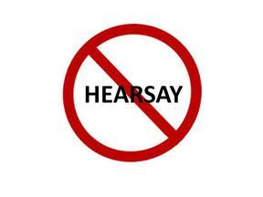
HEARSAY

Slide 17
HEARSAY
Tanım: Mahkemede şahadet vermekte olan tanık haricinde bir başka kişinin, söylediklerinin gerçekek olduğunu kanıtlamaya yönelik, ifadeleri hearsay kapsamına girer.
Hearsay geçerli bir şahadet değildir.
Hearsay şahadet itiraza uğramamış olsa da geçerli bir şahadet türü değildir.

Slide 18
ELEMENTLERİ
Mahkemede tanıklık yapmayan bir kişinin
Sözlü veya yazılı beyanları
İçeriğinin gerçek olduğunu kanıtlamak için
Subramanian v P.Prosecutor
Fasıl 9 Madde 4 (1)

Slide 19
Gerekçeler
İstintaka tabi tutulamaz.
Doğrudan değildir.
Tanık mahkemece gözlemlenemez.
Yemin altında verilmemiştir.

Slide 20
İSTİSNALAR
KABUL BEYANLARI ve İTİRAFLAR (R v Erdheim)
«No man can be witness for himself, but he is the best witness against himself.»
«Without Prejudice» hariç
KAMUSAL EVRAKLAR
Görevleri kapsamında yetkililer tarafından, kamu yararına tutulan belgeler (Fasıl 9 Madde 18)

Slide 21
İSTİSNALAR
ÖLMÜŞ KİŞİLERİN BEYANLARI
Kendi menfaati aleyhine yaptığı
Görevi sırasında yaptığı,
Kamu haklarını ilgilendiren konularda,
Nesebe ilişkin beyanları,
Cinayet ile ilgili ölüm anı beyanları,
Vasiyetname

Slide 22
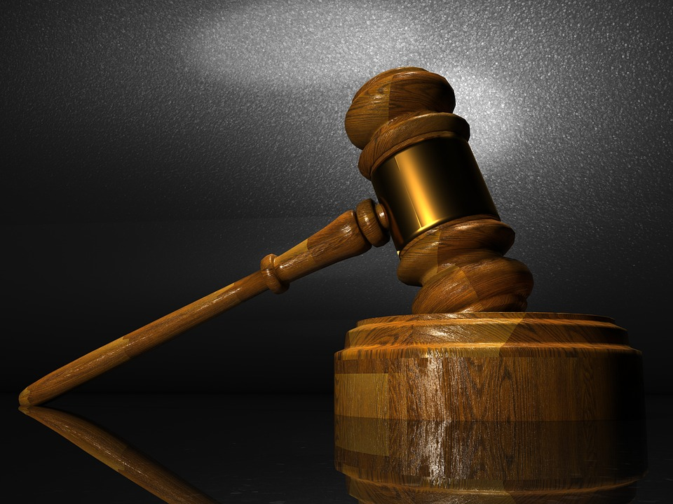
DURUŞMADA ALINAN ŞAHADET

Slide 23
DURUŞMADA ŞAHADET
ESAS SORGU
ÇAPRAZ SORGU
TEKRAR SORGU

Slide 24
ESAS SORGU
Esas Sorgu: Tanığı mahkemeye celp eden tarafça
yapılan sorgulamadır.
A M A Ç
Davayı veya müdafaayı ortaya koyacak şahadeti sunma
Davanın veya müdafaanın dayandığı yazılı veya fiziksel delilleri mahkemeye ibraz etme

Slide 25
TEMEL KURALLAR
Leading Soru Sorulamaz!
Tanım: Sorunun içerisinde cevaba davet eden ifadeler veya tanığın şahadetinde daha önce değinmediği hususlarda önermeler bulunması.
Mantık: Tanığı mahkemeye celp eden taraf ile tanık arasında bir bağ olduğu varsayılır.

Slide 26
ÖRNEK
Örnek 1
S: Kaza yapan aracın rengi maviydi değil mi?
C: evet / hayır!
Örnek 2
S: Kavşaktan hızla geçen arabayı kim kullanıyordu?
C: Davalı!

Slide 27
İSTİSNALAR
Giriş & İhtilafsız Olgular
Muhasım Tanıklar
Tekzip Etme
Hafıza Tazeleme

Slide 28
Refreshing Memory
Tanım: Bir tanık şahadet verdiği konu ile ilgili olarak emare olmadığı halde kendisi tarafından hazırlanmış bir belgeye bakabilir.
Şartlar
Belge tanık tarafından hazırlanmış olacak
Belge tazelemeye konu olgularla eş zamanlı hazırlanmış olacak.

Slide 29
OPINION EVIDENCE
Kural: Fikir Beyan Edici Soru Sorulamaz!
Tanım: İhtilafa konu olgular hakkında tanıkların düşüncesini, inançlarını ve çıkarımlarını ifade etmeleridir. Genel olarak bu yöndeki şahadet kabul edilmez.
İstisna: Uzman Tanık Şahadeti

Slide 30
Uzman Tanıklar
Tanım: Almış olduğu eğitim veya tecrübesi sonucunda fikir beyan edebilecek durumda olma.
Kural: Bir kişinin uzman olarak kabul edip etmeme noktasında görev yargıçtadır.
Kişinin uzman olarak tanımlanabilmesi için mesleki anlamda otorite olarak kabul edilmesi gerekmez.
Tanığı celp eden tarafın öncelikle bu yöndeki kriteri tatmin etmesi gerekir.
Tanıkların uzmanlığı çapraz sorguya tabidir.

Slide 31
ÇAPRAZ SORGU
Tanığın karşı tarafça tabi tutulduğu sorgu türüdür.
Amaç 1: Karşı tarafın davasını veya müdafaasını bertaraf etme
Amaç 2: Kendi davasını veya müdafaasını ispat etme

Slide 32
ÇAPRAZ SORGU
Esas sorgu ile bağlı veya orada sorulanlarla kısıtlı değildir.
Tanıklar güvenilirlikleri ve uzmanlıkları açısından sorgulanabilirler.
Tanıklar çapraz sorguda sorulan her soruya cevap vermeye mecburdurlar; meğer ki yargıç aksine izin versin.
Tanığa esas sorguda hiç soru sorulmasa dahi tanık yemin aldıktan sonra çapraz sorguya tabi tutulabilir.
Tanık çapraz sorguya tabi tutulmadığında; kural olarak esas sorgusundaki ifadelerinin kabul edildiği çıkarımı yapılabilir.

Slide 33
CREDIBILITY
OLGULAR HAKKINDAKİ BİLGİSİ
ZEKASI
TUTARLILIĞI
DAVA KONUSU HAKKINDAKİ ÇIKARI
DÜRÜSTLÜĞÜ

Slide 34
ÇAPRAZ SORGU
İYİ BİR ÇAPRAZ SORGU
İyi planlanmış olmalı
Yönlendirici sorular içermeli!
Kısa ve öz olmalı
Cevabı bilinmeyen sorular sorulmamalı
Ucu açık soru sorulmamalıdır.

Slide 35
RE-EXAM
Tanım: Çapraz sorgudan sonra tanığı celp eden tarafça yapılan sorgu
Temel Amaç: Çapraz Sorgu esnasında müphem kalmış hususların ortaya konması.
Kural: Esas Sorgu da olduğu gibi leading soru sorulamaz.
Yeniden sorgu aşamasında emare ibrazı mümkün değildir.
Tanığı esas sorguda sorulma olasılığı olduğu halde sorulması ihmal edilen soruların yöneltilmesi için kullanılmamalıdır.

Slide 36
İTİRAZLAR
Leading
Yanıltıcı
Bileşik Soru
Cevaba yönelik olmayan
Sorulmuş & Cevaplanmış
Tartışmaya Yönelik
Spekülatif
Aşağılayıcı
Hearsay

